Slide 1

ENS1116b Zoologický přehled jaro 2024
Ekologie
RNDr. Petra Křížková

Slide 2
Ekologie
Věda zkoumající vzájemné vztahy mezi živočichy a jejich prostředím
  Definice Ernsta Haeckela 1866
  „Ekologie je souborná věda o vztazích organismu k okolnímu světu, kam můžeme počítat v širším smyslu všechny existenční podmínky. Ty jsou částečně organické a částečně anorganické povahy.“
  Ekologie je věda o strukturách a funkcích přírody.
  Ekologie je věda o ekonomii přírody.
  Nepřesně avšak často také jako: Věda o životním prostředí
  Kde se organismy vyskytují? Kolik jich tam je? Jak se chovají? Co je ovlivňuje?

Slide 3
Faktory
Abiotické
Světelné záření
Teplota, tlak, vlhkost
Půdní pH, salinita, pórovitost
Geografická poloha
Nadmořská výška, reliéf
Biotické
Vnitrodruhové vztahy
Mezidruhové vztahy
Samostatné faktory
Potravní
Vliv člověka

Slide 4
Organismus
Jedinec, zástupce určitého druhu, otevřený systém mezí nímž a prostředím dochází k výměně látek a energií
Biotop
Místo poskytující organismům podmínky pro život. Charakterizují ho abiotické faktory. (stanoviště)
Areál
Prostor zeměpisného rozšíření druhu na Zemi
Lokalita
Stanoviště, topograficky jednoznačně vymezené místo výskytu. (naleziště)
Populace
Soubor jedinců téhož druhu žijících na určitém místě v určitém čase, vzájemně se rozmnožujících.
Biocenóza
Společenstvo = soubor jedinců různých druhů s blízkými nároky na prostředí
např. mořské dno, les
Ekosystém
Soubor organismů a jejich prostředí mezi nimiž probíhá výměna látek a energií např. louže, zahrada
Ekologická nika
Místo a funkční zařazení v systému.

Slide 5
Ekosystém
Otevřený, dynamicky se rozvíjející živý systém, v němž dochází ke koloběhu látek a jímž protéká tok energie a genetické informace.
Vždy přítomni producenti, konzumenti i destruenti
Vývoj ekosystému – ekologická sukcese – cyklus
  Zmlazení – zhroucení systému, razantní změny → zaplňování volných nik
  Vyzrávání – stabilizace složek abiotických → stabilizace složek biotických
  Klimax – dominance spec. druhů, největší diverzita, složité mezidruh. vztahy

Slide 6
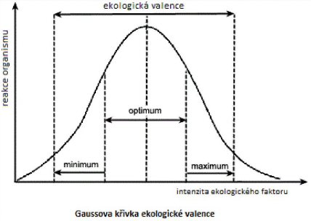
Ekologická nika
Každý živočich obsazuje v ekosystému určitý prostor a současně je do něj zapojen – ekologická nika
Je pod vlivem abiotických a biotických faktorů
Míra schopnosti snášet určité podmínky → tolerance
Schopnost organismu existovat v určitém rozmezí podmínek (mezní faktory) → EKOLOGICKÁ VALENCE

Slide 7
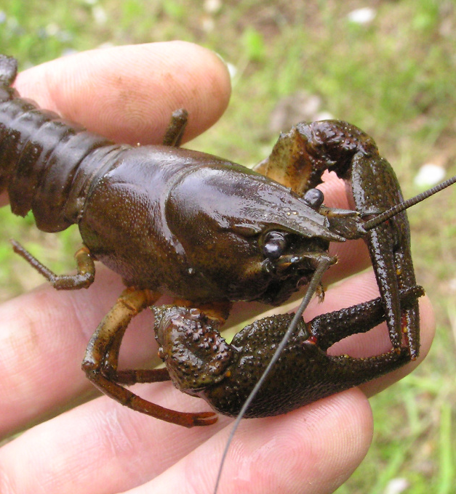
Bioindikace
Využití znalosti ekologické valence
Druhy citlivé k některému z faktorů označujeme jako bioindikátory
  Druhy s úzkou ekologickou valencí
  Příkladem mohou být řasy na ledovcích či rak nebo koala
Zdroj: spsch.cz

Slide 8
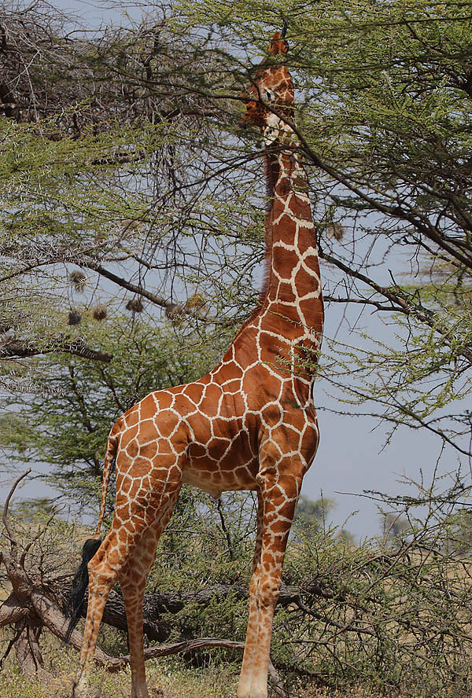
Adaptace
Morfologické – velikost, tvar, zbarvení
  př. Létací orgány, přizpůsobení endoparazitů, tvar těla u arktických druhů
Fyziologické – mechanismy fyz. procesů
  Př. Různé mechanismy dýchání, omezení životních funkcí v nepřízni
Etologické –změny chování, životní strategie
  Př. Námluvy, péče o mláďata, odnesení si kořisti
Zdroj: cs.wikipedia.cz

Slide 9
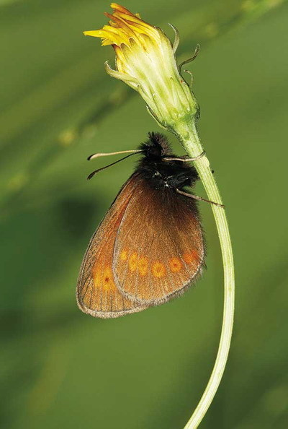
Areály
Území výskytu každého druhu – stanoviště
Velikost areálu – velký, malý, kosmopolitní
Endemický organismus – žije pouze na určitých místech, př. kivi jižní, lýkovec slovenský
Reliktní organismus – původně velký areál, nyní pouze malé území
Reintrodukovný druh – dané území původně obýval, vymizel a byl opět vysazen
př. Rys v Karpatech
Zdroj: vesmir.cz

Slide 10
Populace
Soubor jedinců téhož druhu, různého stáří, který žije v určitém prostoru a čase. Uplatňují se zde vnitrodruhové vztahy.
Vlastnosti:
  Hustota populace
  Kolísání hustoty populace
  Rozmístění populace
  Struktura populace
  Růst populace
  populační ekologie, populační dynamika

Slide 11
Hustota populace a její dynamika
Počet jedinců na jednotku plochy – abundance
Zjišťuje se sčítáním, odchytem, značkováním,…
Minimální hustota – nejmenší počet jedinců nutných k rozmnožování
Kolísání závisí na způsobu rozmnožování a vnějších podmínkách
  Oscilace – krátkodobé kolísání, u nás se shoduje s růstem rostlinstva
    Hmyz, drobní savci
  Fluktuace – kolísání v průběhu několika let
    př. Bekyně mniška (každých 7 let), hraboš polní
„Růst populace dravce se vždy zpožďuje za růstem populace kořisti“

Slide 12
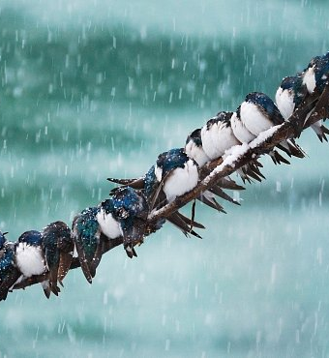
Rozmístění populace
U živočichů nerovnoměrné a nepravidelné se snahou shlukovat se
  Lineární disperze – např. na březích vod
  Plošná disperze – pozemní obratlovci
  Prostorová disperze – u vodních organismů, u stromových ptáků a šplhavců
Zdroj: national-geographic.cz

Slide 13
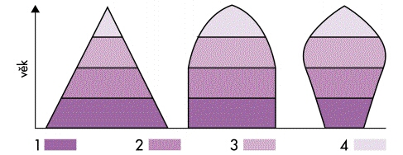
Struktura populace
Různá hlediska:
  Podle pohlaví
  Podle věku
  Sociální – hierarchie
Věková struktura populace:
  Tvar pyramidy
  Tvar zvonu
  Tvar urny
Zdroj: leporelo.info

Slide 14
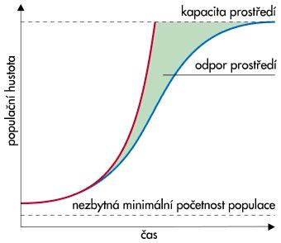
Růst populace
Natalita – přímo úměrná metabolismu, závisí na podmínkách ; maximální množivost = biologický potenciál populace
Mortalita – vysoká u druhů s vysokou natalitou
Migrace – za klimatem, za potravou, za rozmnožováním
Zdroj: leporelo.info

Slide 15
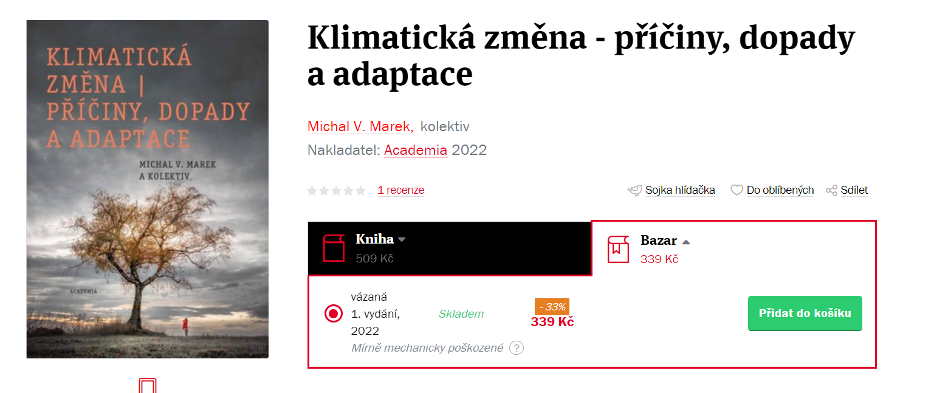

Slide 16
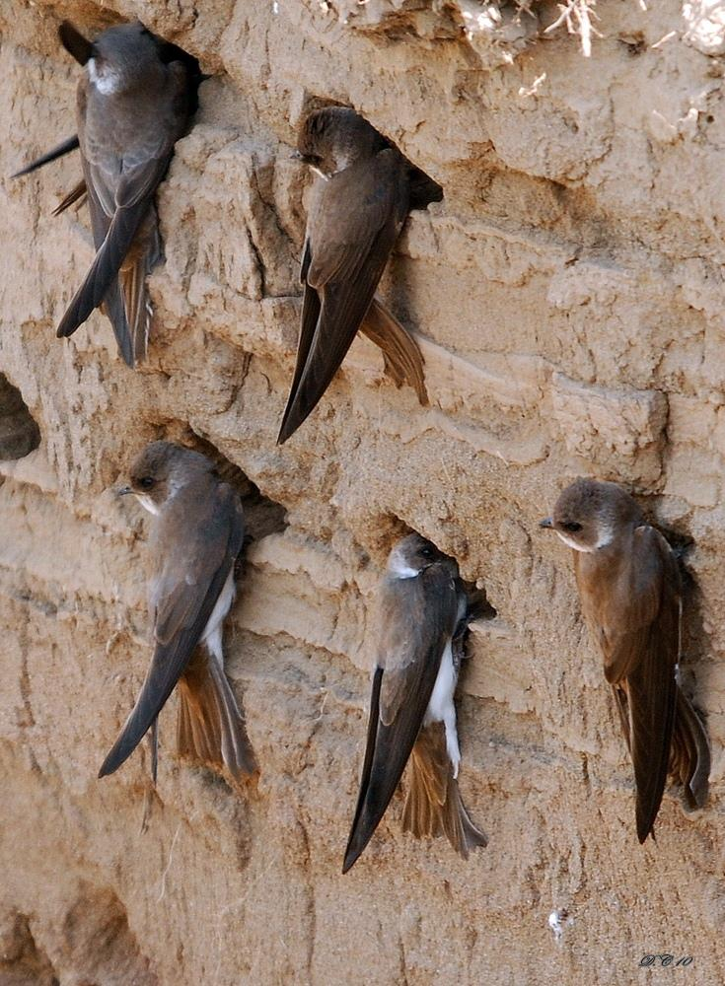
BIOTICKÉ FAKTORY
Vnitrodruhové vztahy
Mezi jedinci stejného druhu
Reprodukce – soužití je různě dlouhé
Skupiny – sociální útvary – různá hierarchie
  Zvyšuje bezpečnost celé skupiny
  Usnadnění zisku potravy
  Prodloužení života
  Reprodukční – rodina, více rodin, stát, hnízdní kolonie
  Mimoreprodukční – klidové skupiny, přezimující, lovné, tažné, potulné
Zdroj: temata.rozhlas.cz

Slide 17
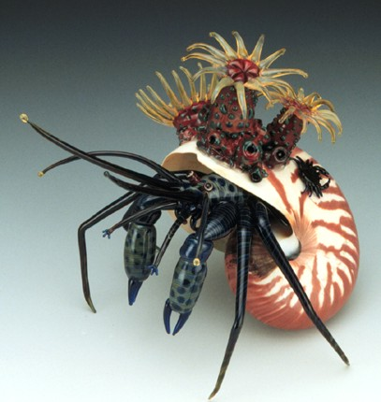
Mezidruhové vztahy
– pozitivní působení
Mutualizmus
  Soužití nezbytné pro oba druhy
  př. Rak + sasanka
Protokooperace
  Nezávazné soužití dvou druhů
  př. společná hnízdění, tvorba zimních hejn
  Trvalejší soužití – aliance
  př. pštrosi, zebry, žirafy
Komenzalizmus
  Soužití je pro jeden druh nutné, druhý není poškozen
  př. Hyeny, supi
Zdroj: bioložka.blog.cz

Slide 18
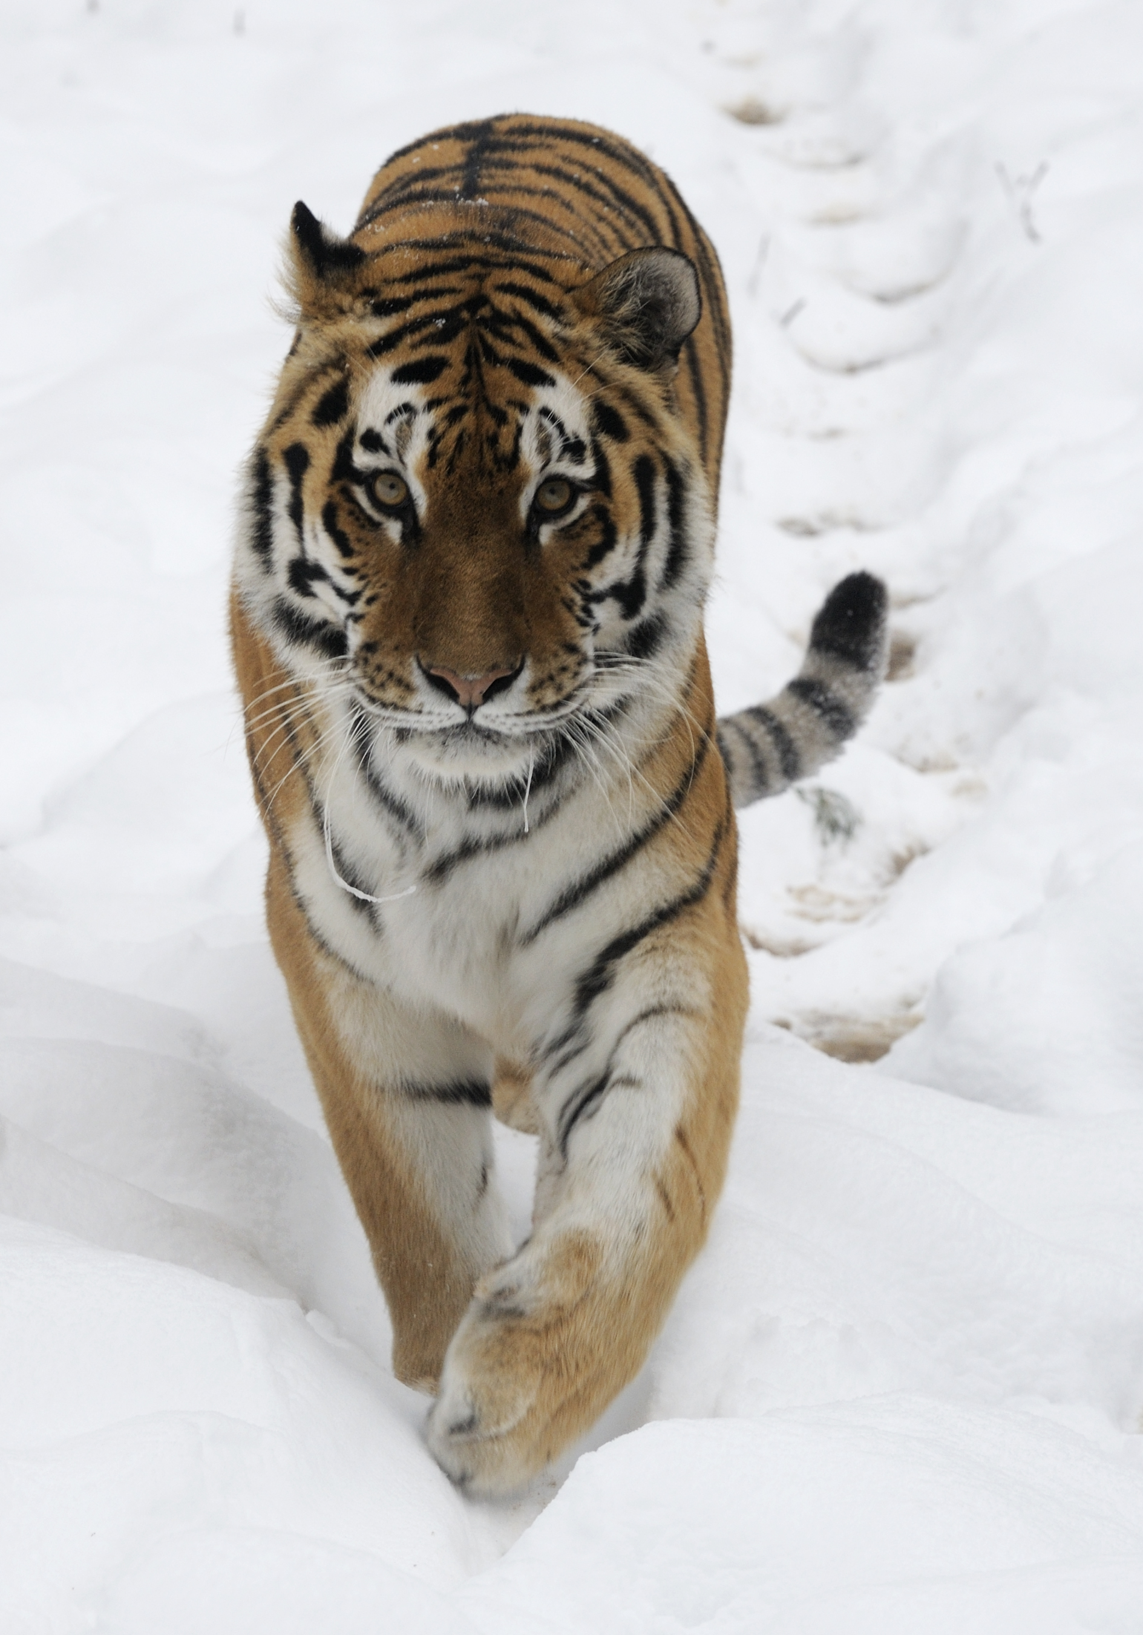
Mezidruhové vztahy
– negativní působení
Konkurence
  Snaha dvou organismů využívat stejný zdroj
  př. Raci říční a bahenní
  Výsledkem konkurence může být adaptace
Predace
  Predátor napadá kořist za účelem obživy
  Pozitivní pro populaci kořisti → pokles konkurence
Parazitoidi
  Nedospělí jedinci parazitují na jiném druhu
  př. Lumčíkovití
Parazitismus
  Parazit žije na úkor hostitele, který může žít, nebo umřít
Zdroj: zooplzen.cz

Slide 19
Potravní vztahy
Živočichové jsou heterotrofní – tedy využívají k výživě organické látky z autotrofů
Zcela všežraví, zaměření na skupinu či přímo druh
Fytofágové
Zoofágové
Saprofágové
Herbivoři
Predátoři
Nekrofágové
Fytoparazité
Paraziti
Koprofágové

Slide 20
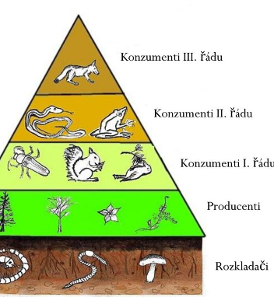
Potravní ekologie
Primární producenti -zdroj organické hmoty
Na nich jsou závislí konzumenti 1., 2. a 3. řádu
- jsou zároveň sekundárními producenty
Dekompozitoři - odbourávání mrtvé hmoty
Na každé úrovni se část energie uvolní formou tepla a pohybu a tedy na vyšší úrovni je příjem 10% z původního zdroje

Slide 21
Životní strategie
R-stratégové
  Rychle se množí, krátkověcí, kolísavá hustota př. Drobní hlodavci, ryby
K-stratégové
  Pomalá reprodukce, početně stálí, dlouhověcí př. Sloni, dravci, velké šelmy
C-stratégové
  V bohatém prostředí se silnou konkurencí – tropické deštné lesy
S-stratégové
  Citliví ke stresu, tolerantní k nedostatku - hibernátoři

Slide 22
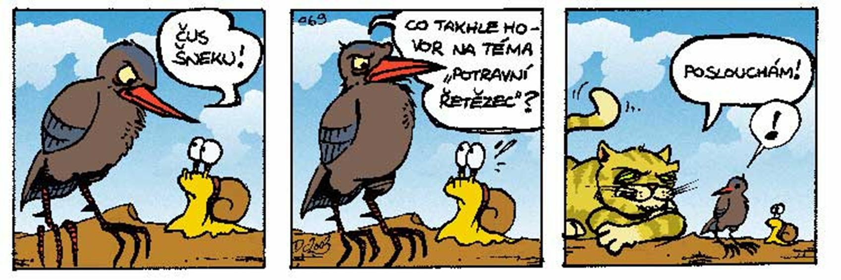

Slide 23
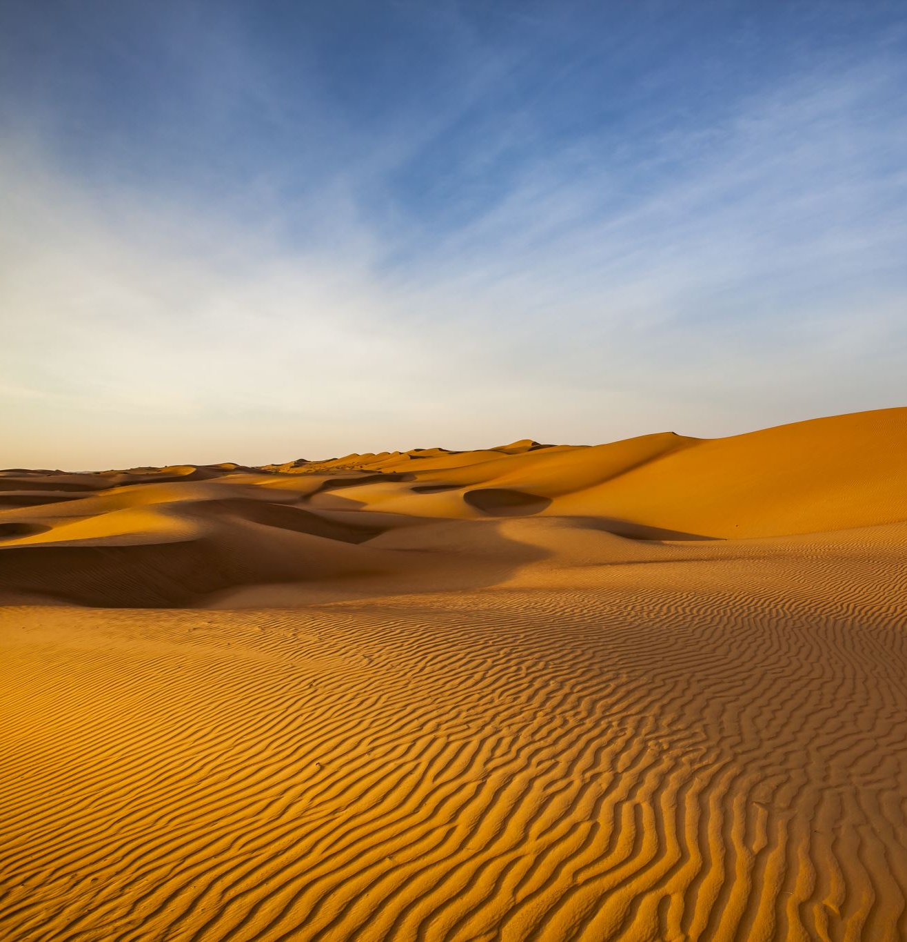
Abiotické faktory
Vytváří neživá příroda
→ jejich soubor = biotop
  Klimatické – světlo, teplo, srážky
  Edafické (půdní) – vlhkost, pH, salinita, složení, pórovitost
  Topografické – geografická poloha, nadmořská výška, reliéf

Slide 24
Teplota
Pravděpodobně nejdůležitější faktor v distribuci živočichů
Důvod:
  regulace vnitřní teploty (rozsah je velmi úzký)
  teplo je důležité pro udržení biokatalytické činnosti enzymů
3 termobiologické typy
  Poikilotermní – bezobratlí, ryby, obojživelníci, plazi – na teplotě velmi závislí
  Homoiotermní – schopnost udržovat si svou teplotu nezávisle na prostředí
  Heterotermní – v době chladu přecházejí do stavu strnulosti a snižují svoji teplotu někdy až na teplotu okolního prostředí (netopýři, lenochodi)

Slide 25
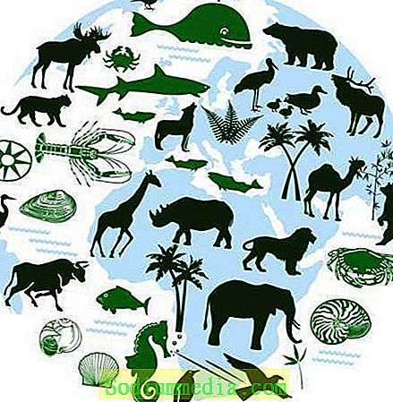
Rozšíření živočichů
Biosféra – živé organismy
  Zemský povrch
  Svrchní vrstvy půdy
  Jeskyně
  Vody
  Vzduch (do 10 km)
3 rozsáhlé celky – biocykly – odlišné podmínky života
Zdroj: cs.sodiummedia.com

Slide 26
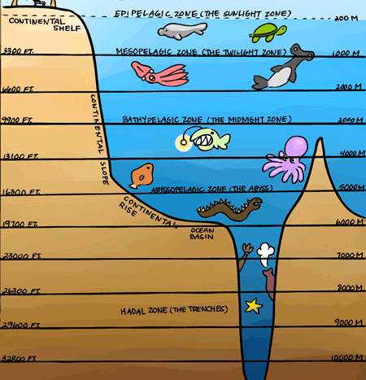
Biocykly
Sladkovodní
  Anomálie vody
  Málo proměnlivá teplota
Mořský
  Velká rozloha - rozdílná teplota, tlak a salinita (hloubka x poloha na Zemi)
  Izotoničtí bezobratlí x hypotoničtí obratlovci
Pevninský
  Obrovská proměnlivost ekologických faktorů
  Homoiotermní x poikilotermní živočichové
  Dle makroklimatu, geologického podkladu → biomy
Zdroj: tes.com

Slide 27
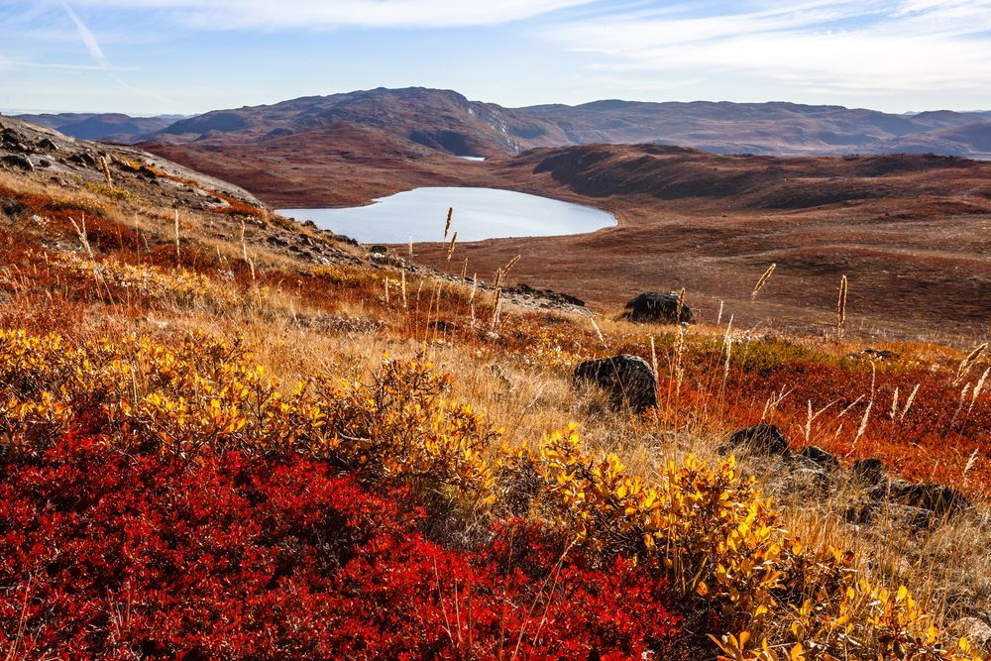
1. Tundra
Nízké teploty, nerozmrzající,
na živiny chudá půda
Krátké vegetační období – arktické traviny, křoviny, rašeliniště
Lišejníky, lumíci, sobi, dravci, sovy
Zdroj: zpravy.aktualne.cz

Slide 28
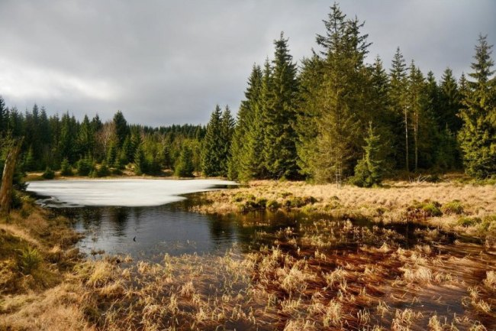
2. Tajga
Nízké teploty
Smrky, borovice, vrby, břízy, mechy, bažinné rostliny
Drobní hlodavci, losi, zajíci, bobři a tetřívci
Zdroj: krusnohorsky.cz

Slide 29
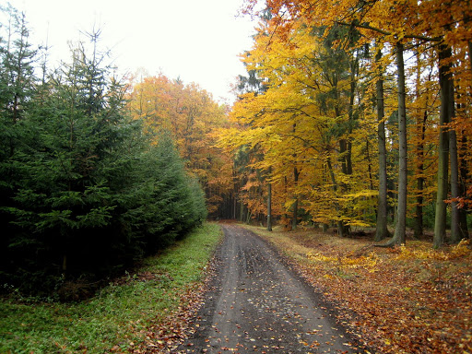
3. Opadavé listnaté lesy
Příhodnější podmínky,
rovnoměrné srážky
již jen přírodní rezervace (těžba dřeva)
Vyvinuté keřové i bylinné patro
Stromoví ptáci, netopýři, obojživelníci, plazi, velcí savci
Zdroj: gymji.cz

Slide 30
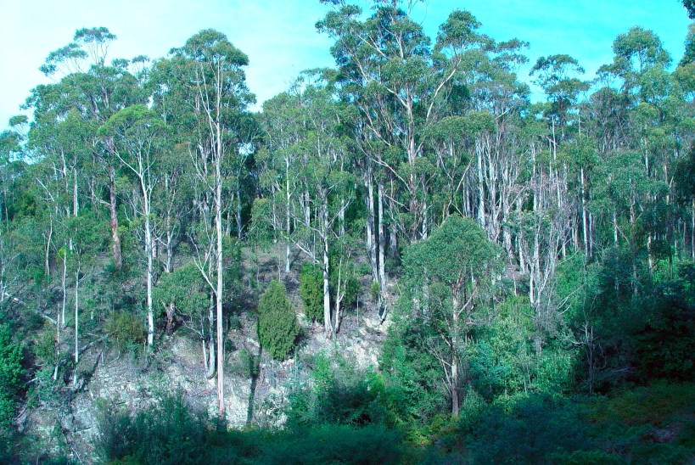
4. Vždyzelený subtropický a tropický les
Vyšší a stálá teplota, vydatné nerovnoměrné srážky
Časté lesní požáry → ve prospěch křovin a bylin
Ptactvo, malí savci, vačnatci, stromoví plazi

Slide 31
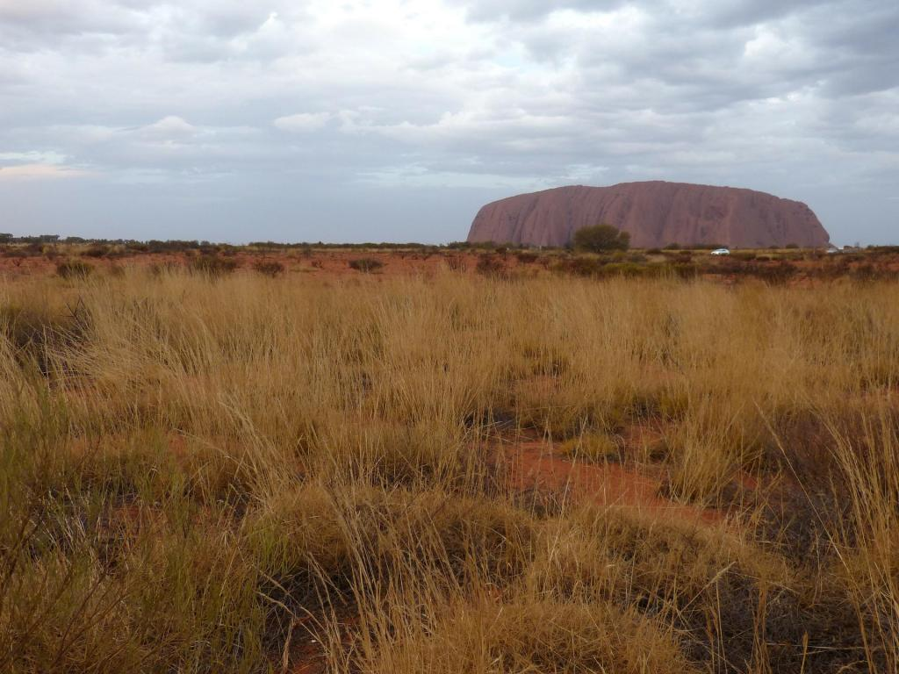
5. Stepi
Teplé až horké klima, nízké srážky
Travnatá společenstva
Norující hlodavci, bizoni, koně, lamy, klokani, psovité šelmy
Zdroj: bluenet.cz

Slide 32
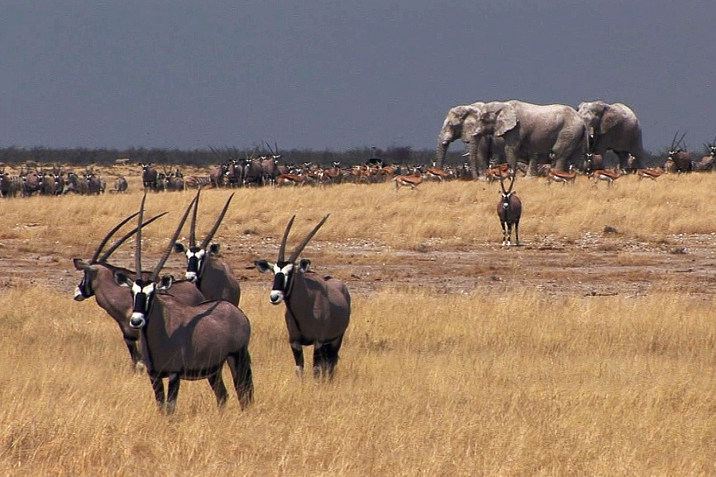
6. Savany
Tropické klima, dlouhá období sucha, požáry
Travnatá společenstva s roztroušenými stromy
Antilopy, zebry, žirafy, sloni, nosorožci, lvi, psovité šelmy
Zdroj: ceskatelevize.cz

Slide 33
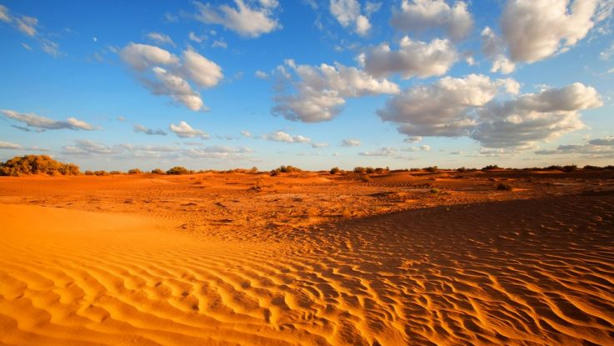
7. Pouště
Horko, sucho
kamenité nebo písčité
V příhodných místech sukulenty, byliny, křoviny
Plazi, pouštní hlodavci, štíři
Zdroj: jenprocestovatele.cz

Slide 34
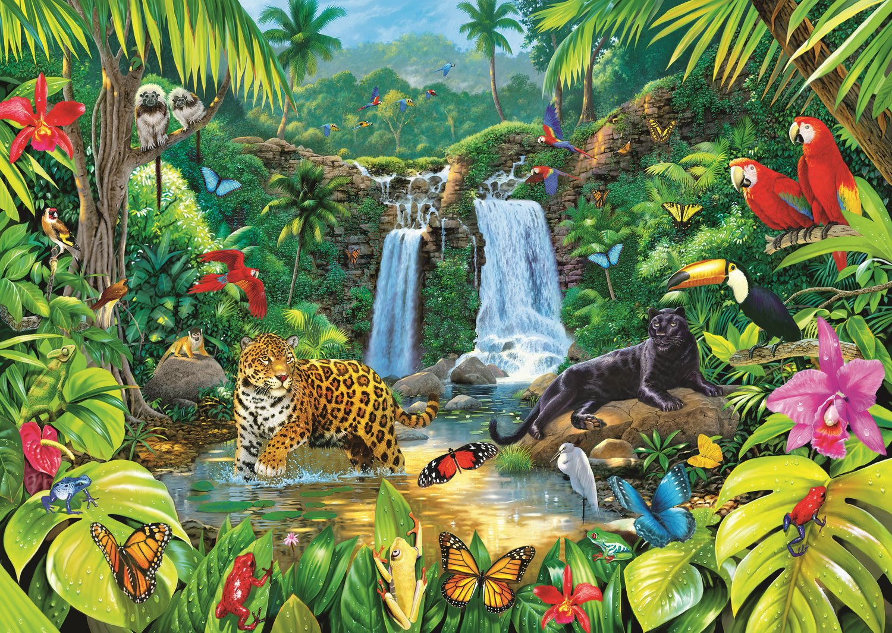
8. Tropický deštný prales
Vysoká, stálá teplota
bohaté srážky
Nejvyšší produkce biomasy, patrovitost, rozmanité dřeviny
Ptáci, plazi, žáby, opice, lenochodi, netopýři, šelmy

Slide 35
Původ naší fauny
Poslední 2 miliony let
  Střídání dob ledových s meziledovými obdobími
  Ze severu ledovec a rozsáhlé zalednění v Alpách
  U nás – mrazové pustiny a tundra → likvidace třetihorní fauny
  Současný stav od konce poslední doby ledové – před 12 000 lety
  Prudké oteplování
  Živočichové tundry následovali ledovec na sever a do hor (sob, lumíci, kamzík)
  arkto-alpínská disjunkce areálů

Slide 36
Původ naší fauny
Další oteplování → dřeviny a s nimi lesní živočichové
Z východu šíření tajgy před 9 – 8 tis. let
Další oteplování hnalo tajgu na sever a do hor (myšivka, ořešník)
boreálně-montánní disjunkce areálů
Boreál (9-7 tis. let) → šíření borovic, bříz, doubrav
  Šíření lesostepí a stepí (kolem Labe a Dyje) a příchod východoevropských stepních živočichů (křeček, tchoř)
  Návrat teplomilných živočichů z interglaciálů (ježek, vrána)

Slide 37
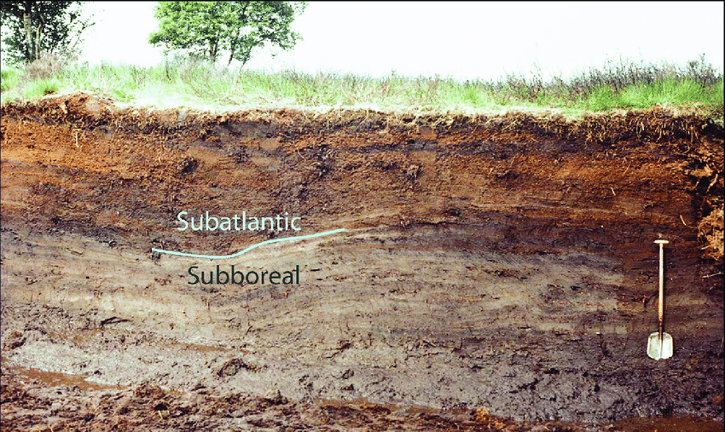
Původ naší fauny
Atlantik – další oteplování (7-4,5 tis. let) a zvýšení srážek
→ šíření lesů, ústup stepí
  Člověk zde žil jako sběrač a lovec avšak velmi řídce
  Před 6000 lety příchod zemědělců → tvorba bezlesních biotopů, záchrana stepních živočichů a příchod dalších nelesních živočichů
Subboreál – 4500-2200 let pokles teploty, další antropogenní činnost
Subatlantik – 2200-1300 let ustálení klimatu do dnešní podoby
Subrecent – od 7. stol. n. l. – stoupá vliv člověka na ekosystémy a jeho snaha hubit nebo naopak šířit některé druhy

Slide 38
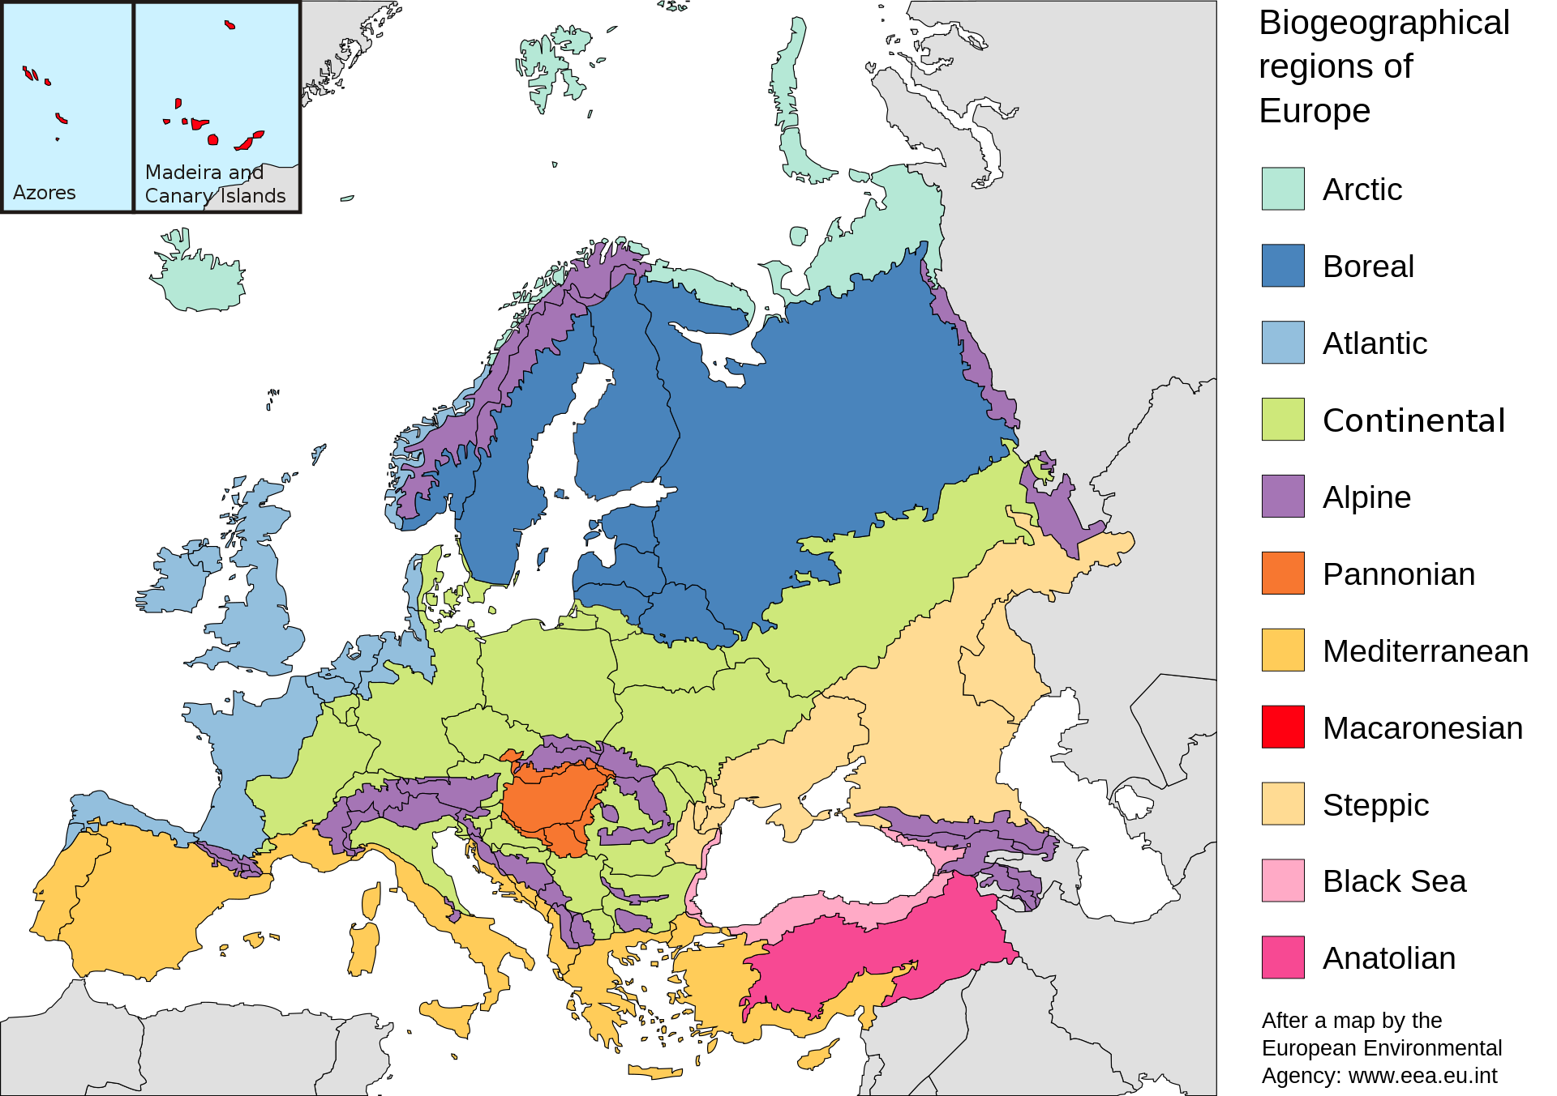

Slide 39
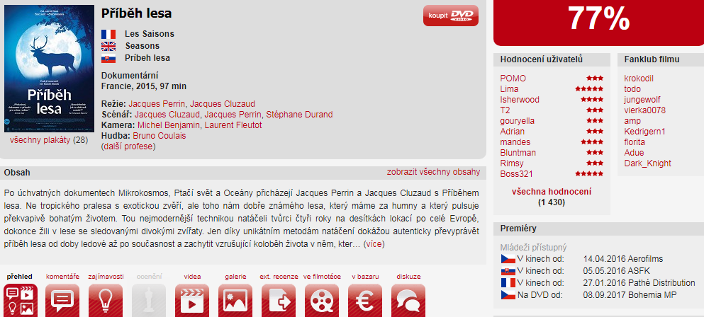
Dokument –Příběh lesa

